Slide 1
数学Ⅰ
データの分析③

Slide 2
データの分析
分散と標準偏差

Slide 3
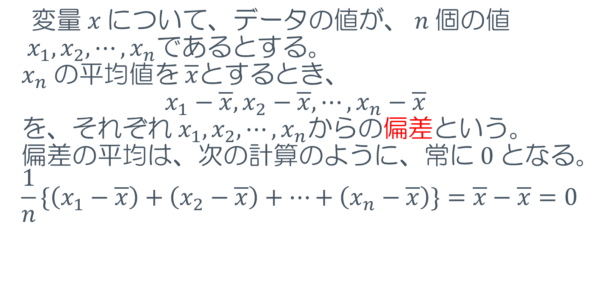
偏差
$$変量 x について、データの値が、 n 個の値 x_{1},x_{2},⋯, x_{n}であるとする。$$
$$x_{n} の平均値を \overline{x}とするとき、$$
$$x_{1}−\overline{x}, x_{2}−\overline{x}, ⋯, x_{n}−\overline{x}$$
$$を、それぞれ x_{1},x_{2},⋯, x_{n}からの偏差という。$$
$$偏差の平均は、次の計算のように、常に 0 となる。$$
$$\frac{1}{n}\{\left(x_{1}−\overline{x}\right)+\left(x_{2}−\overline{x}\right)+⋯+\left(x_{n}−\overline{x}\right)\}=\overline{x}−\overline{x}=0$$

Slide 4
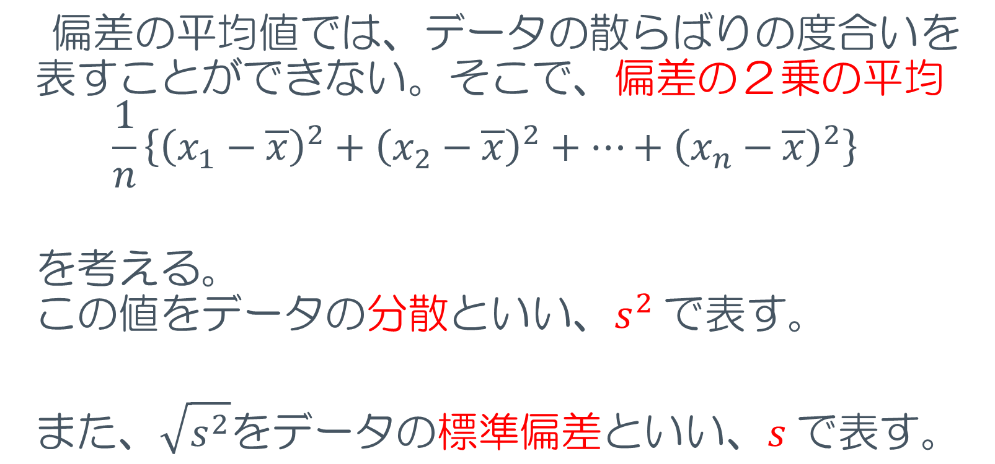
分散・標準偏差
$$偏差の平均値では、データの散らばりの度合いを$$
$$表すことができない。そこで、偏差の２乗の平均$$
$$\frac{1}{n}\left\{{\left(x_{1}−\overline{x}\right)}^{2}+{\left(x_{2}−\overline{x}\right)}^{2}+⋯+{\left(x_{n}−\overline{x}\right)}^{2}\right\}$$
$$を考える。$$
$$この値をデータの分散といい、s^{2} で表す。$$
$$また、\sqrt{s^{2}}をデータの標準偏差といい、s で表す。$$

Slide 5
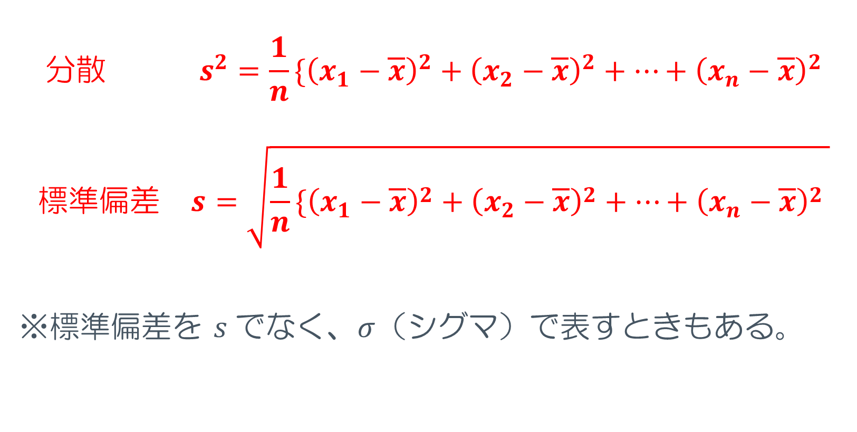
分散と標準偏差
$$分散 s^{2}=\frac{1}{n}\{{\left(x_{1}−\overline{x}\right)}^{2}+{\left(x_{2}−\overline{x}\right)}^{2}+⋯+{\left(x_{n}−\overline{x}\right)}^{2}$$
$$標準偏差 s=\sqrt{\frac{1}{n}\{{\left(x_{1}−\overline{x}\right)}^{2}+{\left(x_{2}−\overline{x}\right)}^{2}+⋯+{\left(x_{n}−\overline{x}\right)}^{2} }$$
※標準偏差を $s$でなく、$σ$（シグマ）で表すときもある。

Slide 6
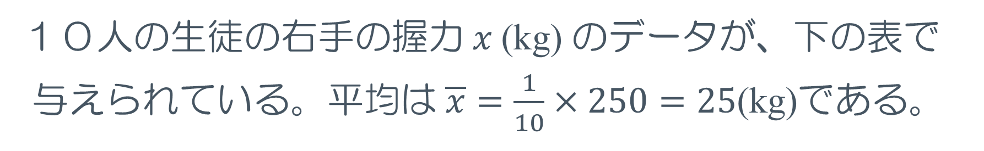

分散・標準偏差：例題
１０人の生徒の右手の握力 $x$(kg) のデータが、下の表で
与えられている。平均は$\overline{x}=\frac{1}{10}×250=25$(kg)である。
$$分散 s^{2} は s^{2}=\frac{1}{10}×48=4.8$$
$$標準偏差 s は s=\sqrt{4.8}≒2.2 (kg)$$

Slide 7
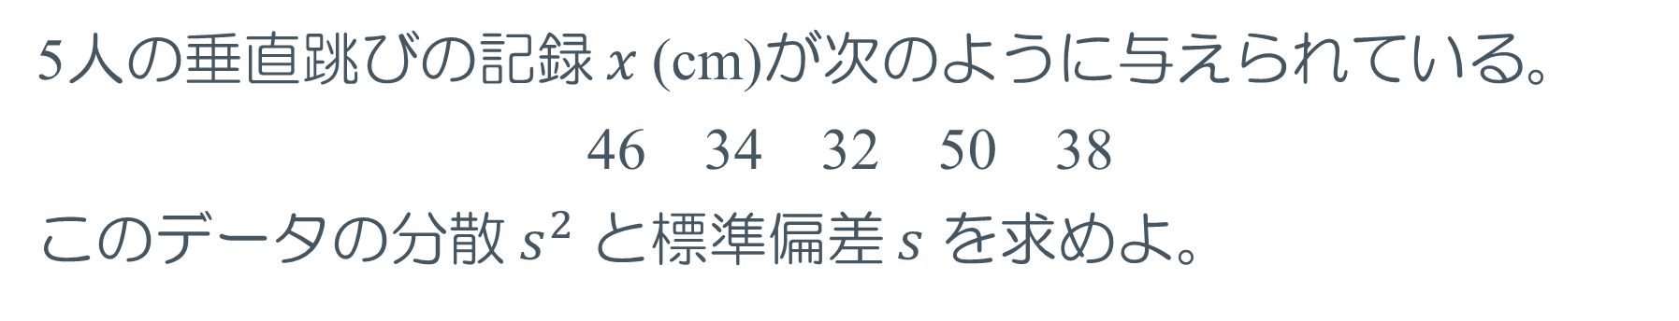
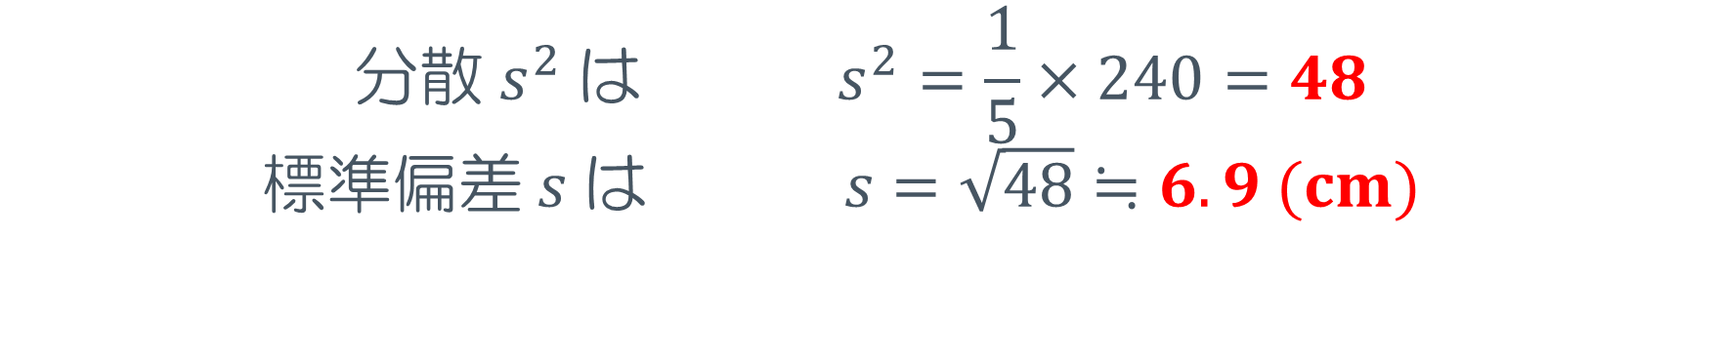
練習問題１１
5人の垂直跳びの記録 $x$(cm)が次のように与えられている。
46 34 32 50 38
このデータの分散 $s^{2}$ と標準偏差 $s$ を求めよ。
$$分散 s^{2} は s^{2}=\frac{1}{5}×240=48$$
$$標準偏差 s は s=\sqrt{48}≒6.9 (cm)$$

Slide 8
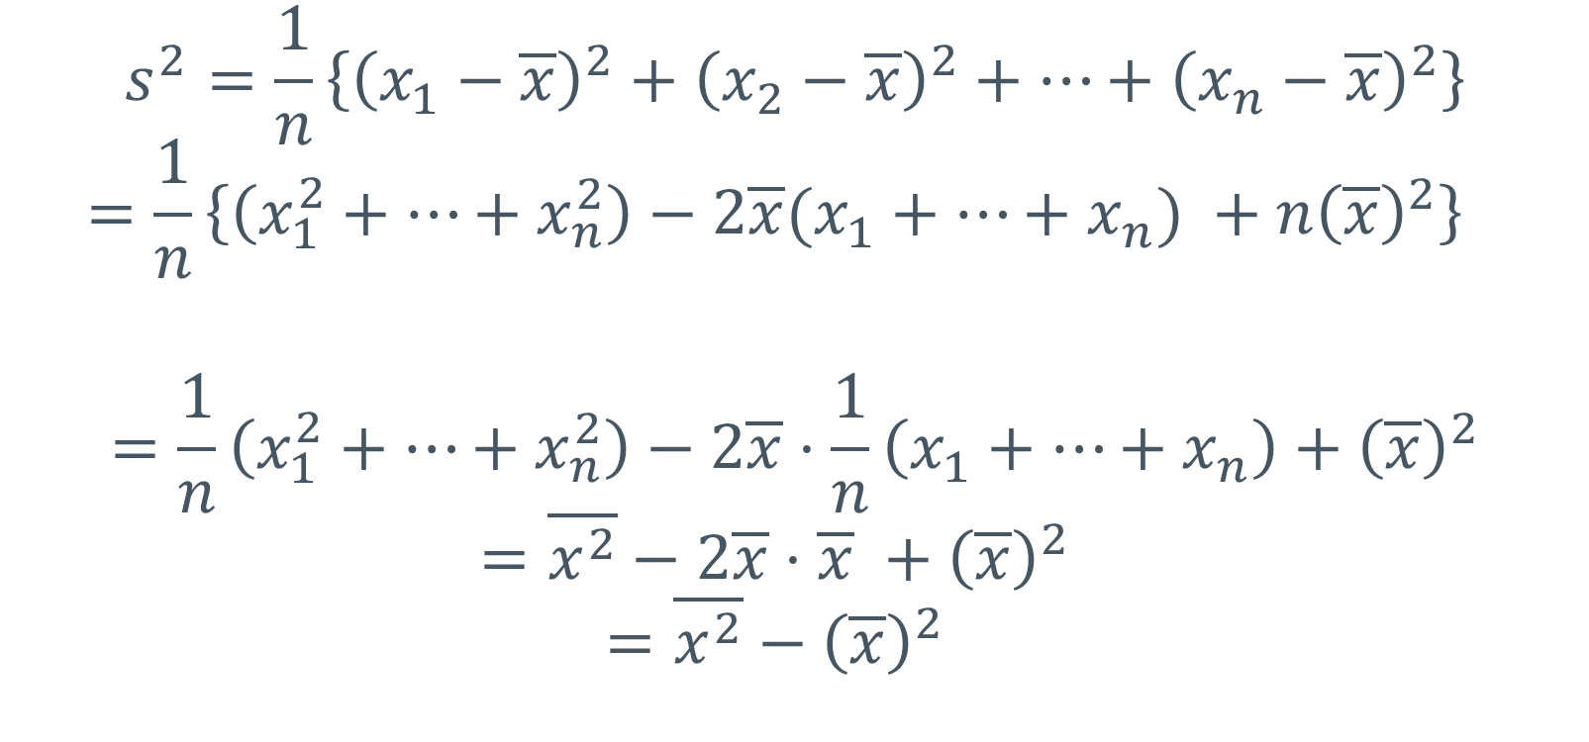
分散の計算
$$s^{2}=\frac{1}{n}\left\{{\left(x_{1}−\overline{x}\right)}^{2}+{\left(x_{2}−\overline{x}\right)}^{2}+⋯+{\left(x_{n}−\overline{x}\right)}^{2}\right\}$$
$$=\frac{1}{n}\left\{\left(x_{1}^{2}+⋯+x_{n}^{2}\right)−2\overline{x}(x_{1}+⋯+x_{n}) +n{\left(\overline{x}\right)}^{2}\right\}$$
$$=\frac{1}{n}\left(x_{1}^{2}+⋯+x_{n}^{2}\right)−2\overline{x}⋅\frac{1}{n}\left(x_{1}+⋯+x_{n}\right)+{\left(\overline{x}\right)}^{2}$$
$$=\overline{x^{2}}−2\overline{x}⋅\overline{x} +{\left(\overline{x}\right)}^{2}$$
$$=\overline{x^{2}}−{\left(\overline{x}\right)}^{2}$$

Slide 9
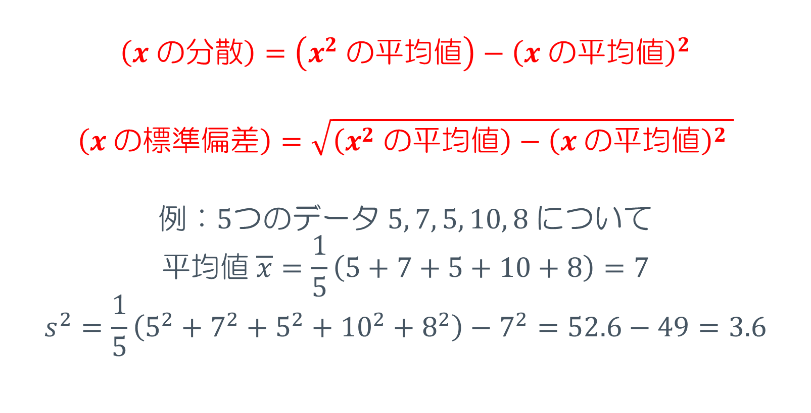
分散と標準偏差
$$\left(x の分散\right)=\left(x^{2} の平均値\right)−{\left(x の平均値\right)}^{2}$$
$$\left(x の標準偏差\right)=\sqrt{\left(x^{2} の平均値\right)−{\left(x の平均値\right)}^{2} }$$
$$例：5つのデータ 5, 7, 5, 10, 8 について$$
$$平均値 \overline{x}=\frac{1}{5}\left(5+7+5+10+8\right)=7$$
$$s^{2}=\frac{1}{5}\left(5^{2}+7^{2}+5^{2}+{10}^{2}+8^{2}\right)−7^{2}=52.6−49=3.6$$

Slide 10
練習問題１２
以下のテスト A, B, C について、以下の問いに答えよ。
テストA
テストＢ
テストＣ
（１）それぞれの標準偏差を求めよ。
（２）これらのテストについて、標準偏差によって
データの平均値からの散らばりの度合いを比較せよ。

Slide 11
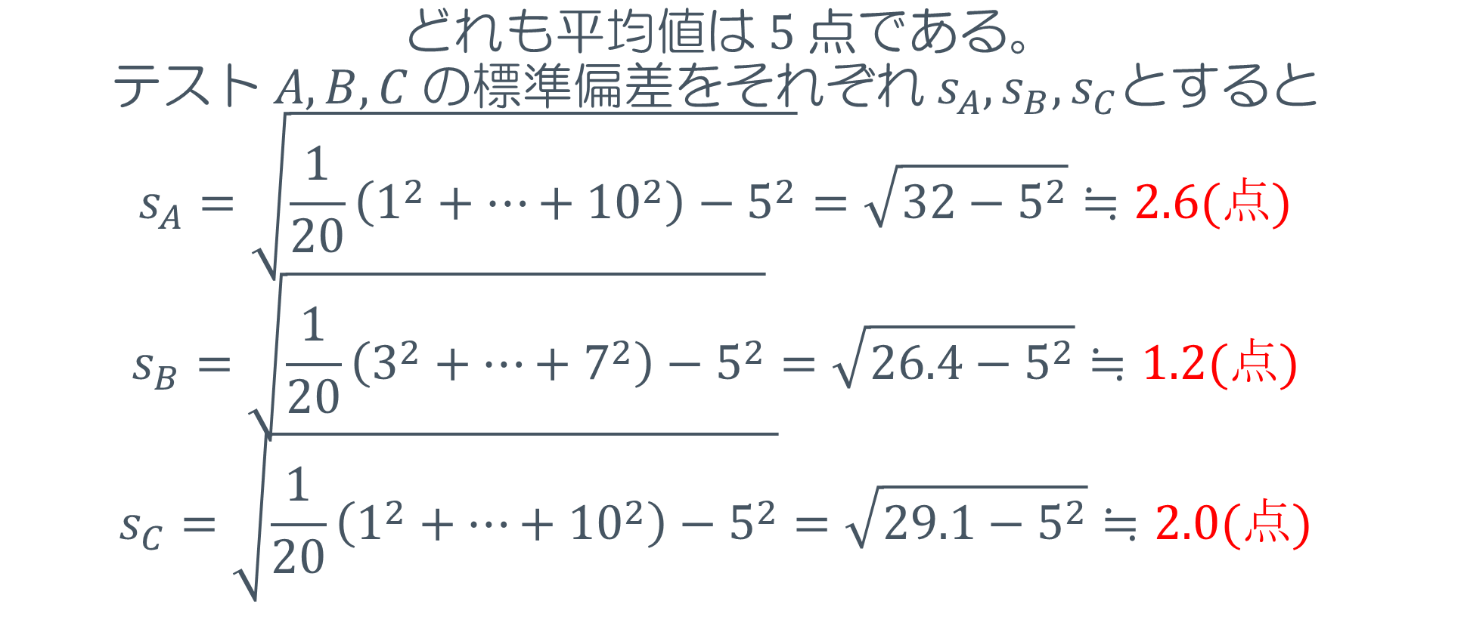
練習問題１２(１)
$$どれも平均値は 5 点である。$$
$$テスト A, B, C の標準偏差をそれぞれ s_{A},s_{B},s_{C}とすると$$
$$s_{A}=\sqrt{\frac{1}{20}\left(1^{2}+⋯+{10}^{2}\right)−5^{2}}=\sqrt{32−5^{2}}≒2.6(点)$$
$$s_{B}=\sqrt{\frac{1}{20}\left(3^{2}+⋯+7^{2}\right)−5^{2}}=\sqrt{26.4−5^{2}}≒1.2(点)$$
$$s_{C}=\sqrt{\frac{1}{20}\left(1^{2}+⋯+{10}^{2}\right)−5^{2}}=\sqrt{29.1−5^{2}}≒2.0(点)$$

Slide 12
練習問題１２(２)
B, C, A の順で散らばりの度合いが大きくなる。
$$s_{A}=2.6（点）, s_{B}=1.2（点）, s_{C}=2.0（点）$$

Slide 13
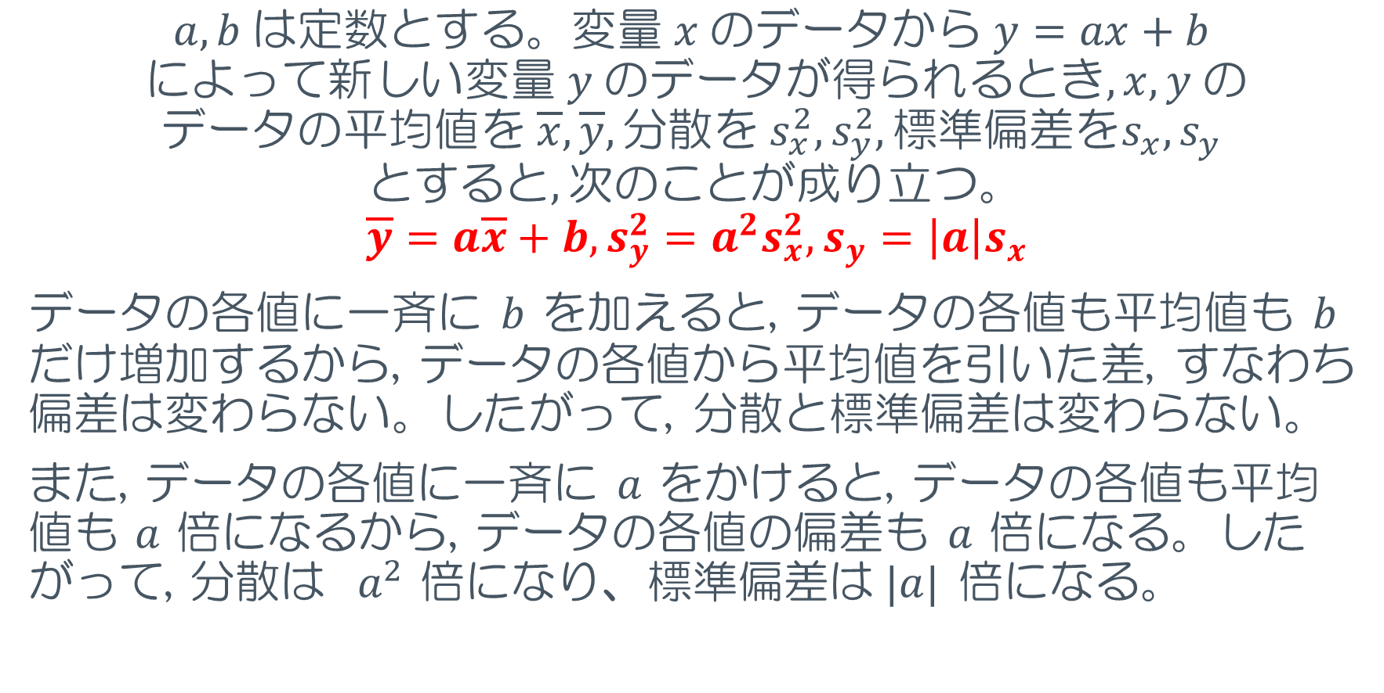
変量の変換
$$a, b は定数とする。変量 x のデータから y=ax+b$$
$$によって新しい変量 y のデータが得られるとき, x, y の$$
$$データの平均値を \overline{x},\overline{y}, 分散を s_{x}^{2},s_{y}^{2}, 標準偏差をs_{x}, s_{y}$$
$$とすると, 次のことが成り立つ。$$
$$\overline{y}=a\overline{x}+b, s_{y}^{2}=a^{2}s_{x}^{2},s_{y}=\left|a\right|s_{x}$$
データの各値に一斉に $b$ を加えると, データの各値も平均値も $b$ だけ増加するから, データの各値から平均値を引いた差, すなわち偏差は変わらない。したがって, 分散と標準偏差は変わらない。
また, データの各値に一斉に $a$ をかけると, データの各値も平均値も $a$ 倍になるから, データの各値の偏差も $a$ 倍になる。したがって, 分散は $a^{2}$ 倍になり、標準偏差は$|a|$ 倍になる。

Slide 14
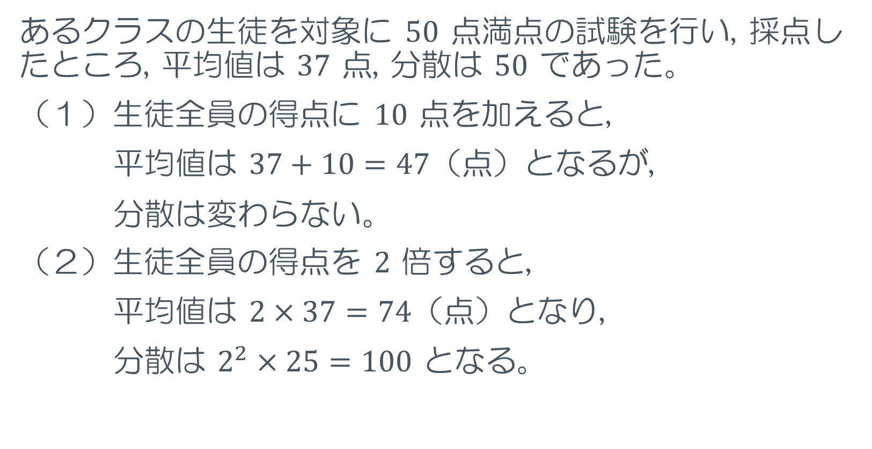
変量の変換：例題１
あるクラスの生徒を対象に $50$ 点満点の試験を行い, 採点したところ, 平均値は $37$ 点, 分散は $50$ であった。
（１）生徒全員の得点に $10$ 点を加えると,
平均値は $37+10=47$（点）となるが,
分散は変わらない。
（２）生徒全員の得点を $2$ 倍すると,
平均値は $2×37=74$（点）となり,
分散は $2^{2}×25=100$ となる。

Slide 15
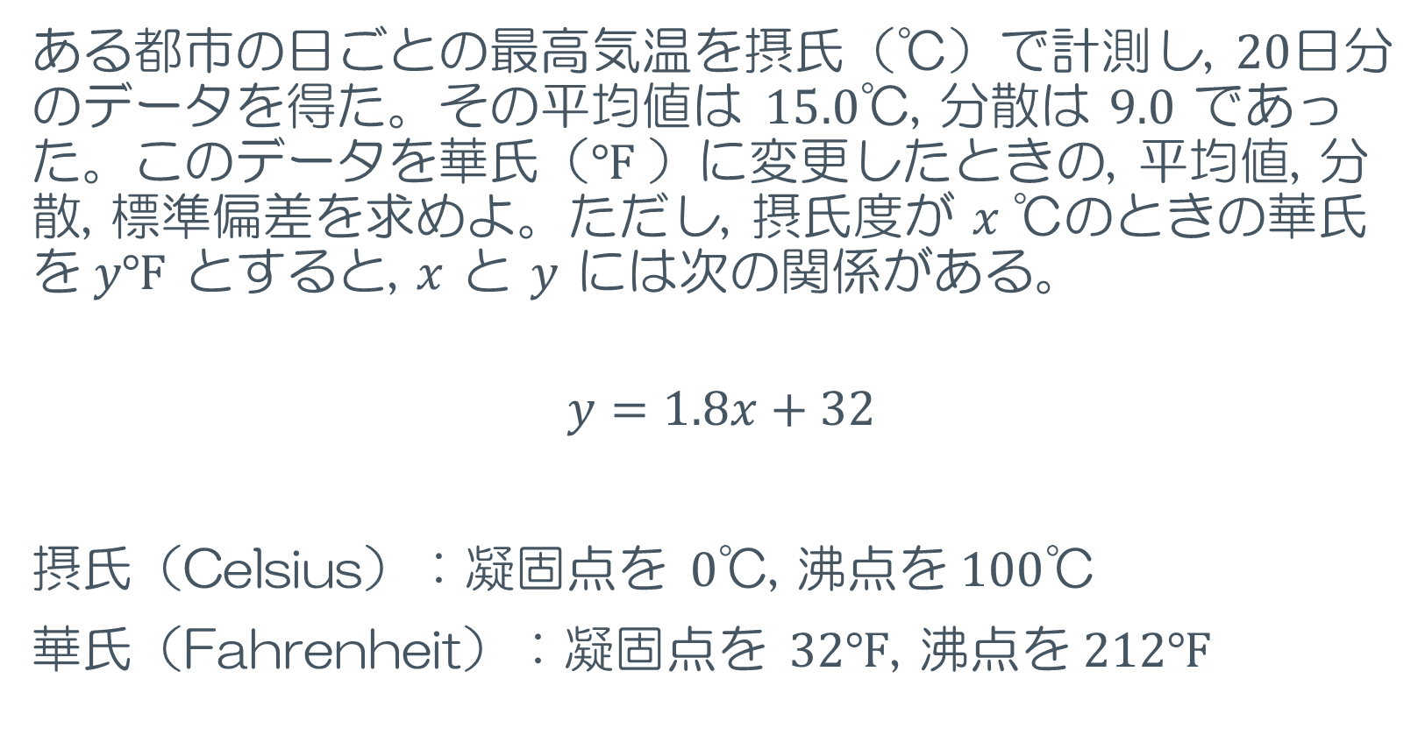
変量の変換：練習問題１
ある都市の日ごとの最高気温を摂氏（℃）で計測し, $20$日分のデータを得た。その平均値は $15.0$℃, 分散は $9.0$ であった。このデータを華氏（$℉$）に変更したときの, 平均値, 分散, 標準偏差を求めよ。ただし, 摂氏度が $x$℃のときの華氏を$y℉$ とすると, $x$ と $y$ には次の関係がある。
$$y=1.8x+32$$
摂氏（Celsius）：凝固点を $0$℃, 沸点を$100$℃
華氏（Fahrenheit）：凝固点を $32℉$, 沸点を$212℉$

Slide 16

変量の変換：練習問題１（解答）
平均値は$1.8×15+32=59\text{(}℉$)
分散は${1.8}^{2}×9.0=29.16$
標準偏差は$1.8×\sqrt{9.0}=5.4\text{(}℉$)

Slide 17
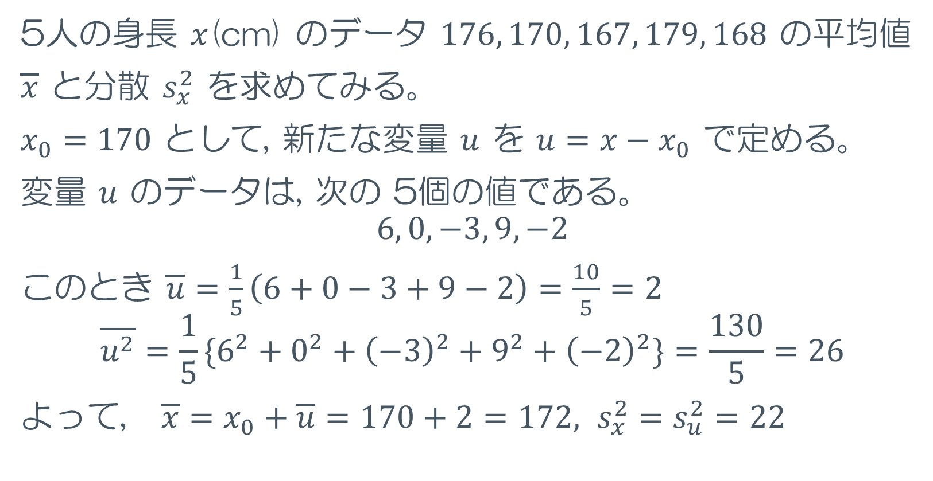
変量の変換：例題２
5人の身長 $x$(cm) のデータ $176, 170, 167, 179, 168$ の平均値
$\overline{x}$ と分散 $s_{x}^{2}$ を求めてみる。
$x_{0}=170$ として, 新たな変量 $u$ を $u=x−x_{0}$ で定める。
変量 $u$ のデータは, 次の 5個の値である。
$$6, 0, −3, 9, −2$$
このとき $\overline{u}=\frac{1}{5}\left(6+0−3+9−2\right)=\frac{10}{5}=2$
$$\overline{u^{2}}=\frac{1}{5}\{6^{2}+0^{2}+{\left(−3\right)}^{2}+9^{2}+{\left(−2\right)}^{2}\}=\frac{130}{5}=26$$
よって, $\overline{x}=x_{0}+\overline{u}=170+2=172, s_{x}^{2}=s_{u}^{2}=22$

Slide 18
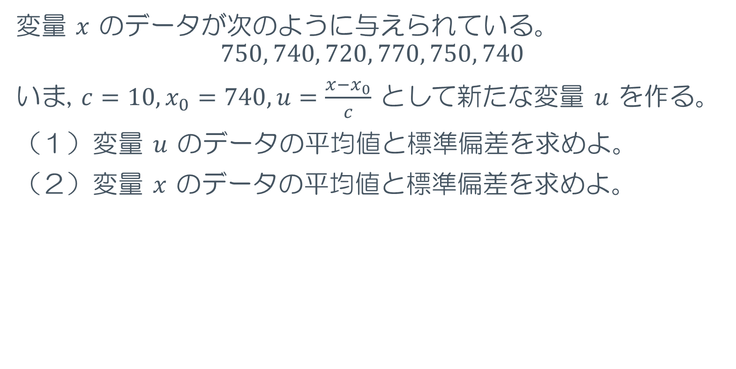
変量の変換：練習問題２
変量 $x$ のデータが次のように与えられている。
$$750, 740, 720, 770, 750, 740$$
いま, $c=10, x_{0}=740, u=\frac{x−x_{0}}{c}$ として新たな変量 $u$ を作る。
（１）変量 $u$ のデータの平均値と標準偏差を求めよ。
（２）変量 $x$ のデータの平均値と標準偏差を求めよ。

Slide 19
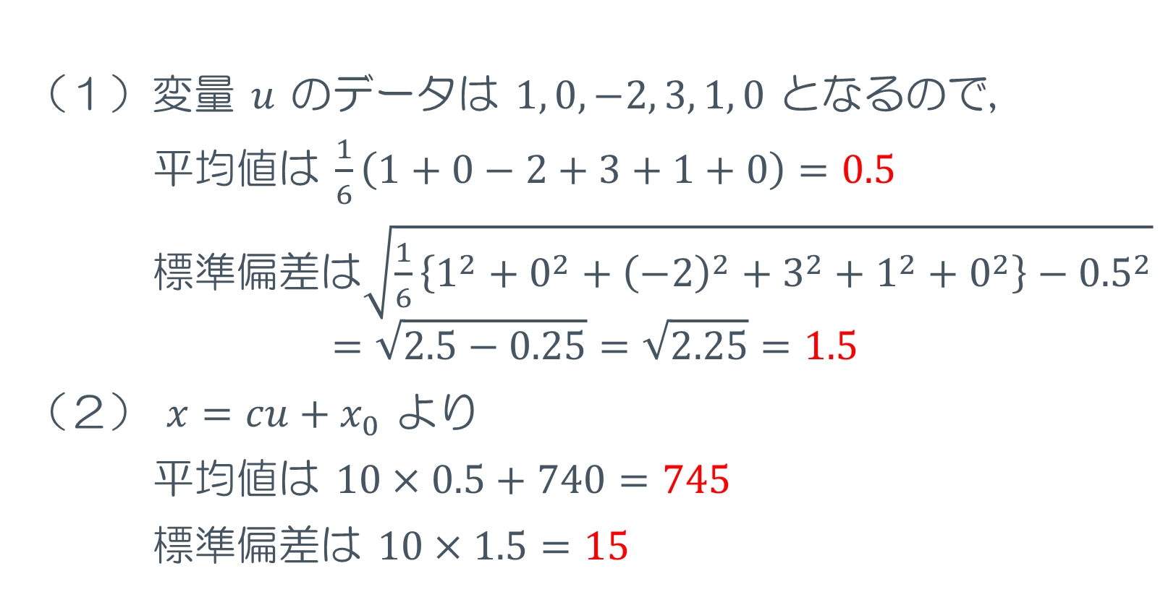
変量の変換：練習問題２（解答）
（１）変量 $u$ のデータは $1, 0, −2, 3, 1, 0$ となるので,
平均値は $\frac{1}{6}\left(1+0−2+3+1+0\right)=0.5$
標準偏差$は\sqrt{\frac{1}{6}\left\{1^{2}+0^{2}+{\left(−2\right)}^{2}+3^{2}+1^{2}+0^{2}\right\}−{0.5}^{2}}$
$$=\sqrt{2.5−0.25}=\sqrt{2.25}=1.5$$
（２） $x=cu+x_{0}$ より
平均値は $10×0.5+740=745$
標準偏差は $10×1.5=15$

Slide 20
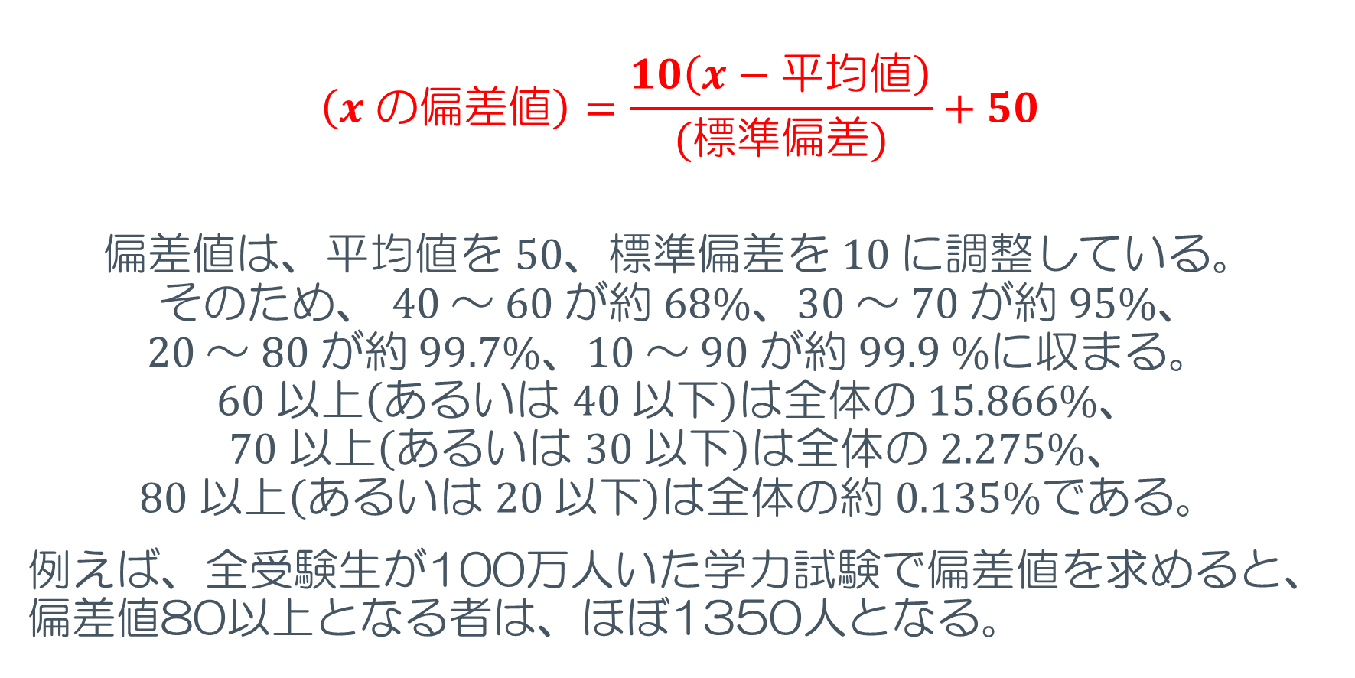
偏差値
$$\left(x の偏差値\right)=\frac{10\left(x−平均値\right)}{(標準偏差)}+50$$
$$偏差値は、平均値を 50、標準偏差を 10 に調整している。$$
$$そのため、 40 ～ 60 が約 68\%、30 ～ 70 が約 95\%、$$
$$20 ～ 80 が約 99.7\%、10 ～ 90 が約 99.9 \%に収まる。$$
$$60 以上（あるいは 40 以下）は全体の 15.866\%、$$
$$70 以上（あるいは 30 以下）は全体の 2.275\%、$$
$$80 以上（あるいは 20 以下）は全体の約 0.135\%である。$$
例えば、全受験生が100万人いた学力試験で偏差値を求めると、偏差値80以上となる者は、ほぼ1350人となる。

Slide 21
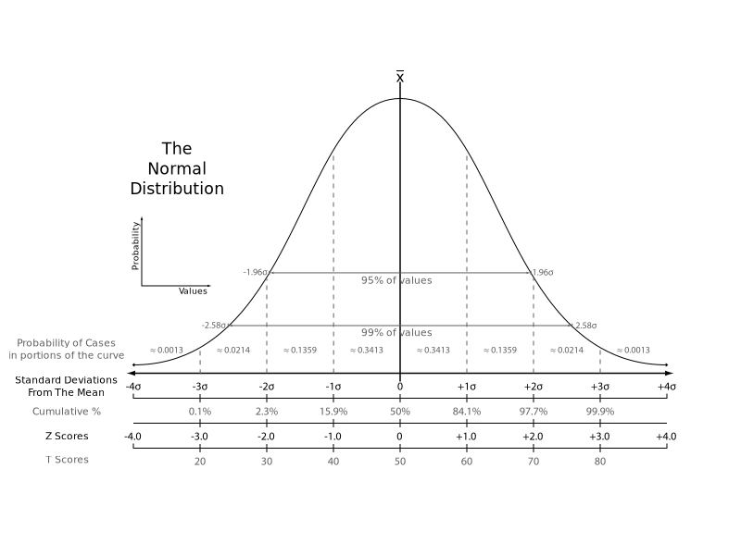
正規分布

